Slide 1
ناهم زمانی asynchronous

Slide 2
Thread Scheduler in Java
Thread scheduler in java is the part of the JVM that decides which thread should run.
There is no guarantee that which runnable thread will be chosen to run by the thread scheduler.
Only one thread at a time can run in a single process.
Thread scheduler درjava بخشی ازJVM است که تصمیم می گیرد کدام ترد را اجرا کند.
هیچ تضمینی وجود ندارد که کدام ترد قابل اجرا برای اجرای برنامه زمانبندی موضوع انتخاب شود.
فقط یک موضوع در هر زمان می تواند در یک فرآیند واحد اجرا شود.

Slide 3
Executers returns different type of ThreadPools to specific need.
1- public static ExecutorService newSingleThreadExecutor()
This approach creates an Executor that uses a single worker thread operating off an unbounded queue. Tasks are guaranteed to execute sequentially, and no more than one task will be active at any given time.
این رویکرد ترد را ایجاد می کند که از یک ترد کارگر استفاده می کند و از صف بی حد و مرز خارج می شود. کارها برای اجرای متوالی تضمین شده اند و بیش از یک کار در هر زمان مشخص فعال نخواهد بود.
2- public static ExecutorService newFixedThreadPool(int nThreads)
This approach creates a thread pool that reuses a fixed number of threads. Created nThreads will be active at the runtime. If additional tasks are submitted when all threads are active, they will wait in the queue until a thread is available.
این روش یک استخر ترد ایجاد می کند که از تعداد مشخصی از تردها استفاده می کند. ایجاد nThreads در زمان اجرا فعال خواهد بود. اگر وظایف اضافی هنگام فعال بودن همه تردها ارائه شود ، آنها در صف انتظار خواهند بود تا ترد در دسترس باشد.

Slide 4
3- public static ExecutorService newCachedThreadPool()
This approach creates a thread pool that creates new threads as needed, but will reuse previously constructed threads when they are available. These pools will typically improve the performance of programs that execute many short-lived asynchronous tasks. If no existing thread is available, a new thread will be created and added to the pool. Threads that have not been used for 60 seconds are terminated and removed from the cache.
این روش یک استخر ترد ایجاد می کند که در صورت لزوم ترد جدید ایجاد می کند ، اما در صورت وجود از تردهای ساخته شده قبلی استفاده مجدد خواهد کرد. این استخرها به طور معمول عملکرد برنامه هایی را انجام می دهند که بسیاری از کارهای کوتاه مدت ناهمزمان را انجام می دهند. اگر هیچ تردی موجود نباشد ، ترد جدید ایجاد می شود و به استخر اضافه می شود. تردهایی که به مدت 60 ثانیه استفاده نشده اند خاتمه یافته و از حافظه نهان پاک می شوند.
منفی:1- صف بدون مرز مضر است.
4- public static ScheduledExecutorService newScheduledThreadPool(int corePoolSize)
Creates a thread pool that can schedule commands to run after a given delay, or to execute periodically.
Cons: 1-Unbounded queue is harmful.
یک استخر ترد ایجاد می کند که می تواند دستورات را برای اجرا، بعد از تاخیر معین یا اجرای دوره ای برنامه ریزی کند.
منفی:1- صف بدون مرز مضر است.
5- public static ExecutorService newWorkStealingPool()
Creates a work-stealing thread pool using all available processors as its target parallelism level
Use cases:1-For divide and conquer type of problems. 2-Effective use of idle threads. Idle threads steals tasks from busy threads.
Cons: 1-Unbounded queue size is harmful.
با استفاده از تمام پردازنده های موجود به عنوان سطح موازی سازی هدف ، یک استخر کار با سرقت کار ایجاد می کند
موارد استفاده: 1- برای تقسیم و تسخیر نوع مشکلات. 2- استفاده موثر از موضوعات بیکار. ترد بیکار کارها را از ترد مشغول سرقت می کند.
معایب:1- اندازه صف بی حد و مرز مضر است.

Slide 5
In Java 8, a new type of thread pool is introduced as newWorkStealingPool() to complement the existing ones. Java gave a very succinct definition of this pool as:
در جاوا 8 ، نوع جدیدی از استخر نخ به عنوان newWorkStealingPool () برای تکمیل موارد موجود معرفی می شود. جاوا تعریفی کاملاً خلاصه از این مجموعه ارائه داده است
“Creates a work-stealing thread pool using all available processors as its target parallelism level.”
Let’s explore this pool in more detail and see what it brings to our development toolbox.
"با استفاده از تمام پردازنده های موجود به عنوان سطح موازی سازی هدف ، یک استخر کار با سرقت کار ایجاد می کند." بیایید این استخر را با جزئیات بیشتری بررسی کنیم و ببینیم چه چیزی به جعبه ابزار توسعه ما می آید.
As its name says, it’s based on a work-stealing algorithm, where a task can spawn other, smaller tasks, which are added to queues of parallel processing threads. If one thread has finished its work and has nothing more to do, it can “steal” the work from the other thread’s queue.
همانطور که از نام آن می گوید ، این مبتنی بر یک الگوریتم سرقت کار است ، جایی که یک کار می تواند کارهای کوچکتر دیگری را ایجاد کند ، که به صف تردهای پردازش موازی اضافه می شوند. اگر یک رشته کار خود را تمام کرده است و کار دیگری ندارد ، می تواند کار را از صف ترد دیگر "سرقت" کند.
But this work-stealing mechanism is already used by ForkJoinPool in Java and is highly useful when your task(s) spawn smaller tasks, which can be proactively picked up by any available thread, reducing the thread idle time.
اما این مکانیسم کار دزدی قبلاً توسط ForkJoinPool در جاوا استفاده شده است و در هنگام انجام وظایف (های) کوچکتر بسیار مفید است ، که کار میتواند توسط هر ترد فعال برداشته شود و باعث کاهش زمان بیکار شدن ترد شود.

Slide 6
Future vs CompletableFuture
CompletableFuture is an extension to Java’s Future API which was introduced in Java 5.
A Future is used as a reference to the result of an asynchronous computation. It provides an isDone() method to check whether the computation is done or not, and a get() method to retrieve the result of the computation when it is done.
Future API was a good step towards asynchronous programming in Java but it lacked some important and useful features
Future به عنوان مرجع برای نتیجه محاسبات ناهمزمان استفاده می شد. این یک متد isDone () برای بررسی اینکه آیا محاسبات انجام شده است یا خیر ، ارائه می دهد و یک متد get () برای بازیابی نتیجه محاسبات هنگام انجام آن فراهم می کند.
Future API گامی خوب به سمت برنامه نویسی ناهمزمان در جاوا بود اما فاقد برخی ویژگی های مهم و مفید بود.

Slide 7
Limitations of Future
1- It cannot be manually completed :
Future does not notify you of its completion. It provides a get() method which blocks until the result is available.
2- You cannot perform further action on a Future’s result without blocking:
Sometimes you need to execute a long-running computation and when the computation is done, you need to send its result to another long-running computation, and so on.
3- Multiple Futures cannot be chained together :
you have 10 different Futures that you want to run in parallel and then run some function after all of them completes. You can’t do this as well with Future.
4- No Exception Handling :
Future API does not have any exception handling construct.
1- نمی تواند به صورت دستی تکمیل شود:
Future شما را از اتمام آن آگاه نمی کند. این یک متد get () را فراهم می کند که تا زمان دستیابی به نتیجه مسدود می شود.
2- شما نمی توانید بدون مسدود کردن، اقدامات بعدی را در مورد نتیجه Future انجام دهید:
بعضی اوقات شما نیاز به اجرای یک محاسبه طولانی مدت دارید و وقتی محاسبات انجام می شود ، باید نتیجه آن را به یک محاسبه طولانی مدت دیگر و غیره ارسال کنید.
3- Future های چندگانه را نمی توان در هم زنجیر کرد:
10 Future مختلف دارید که می خواهید به طور موازی اجرا شوند و بعد از اتمام همه آنها عملکردی را اجرا کنید. شما نمی توانید این کار را با Future نیز انجام دهید.
4- عدم بررسی استثنا:
API Future هیچگونه ساختاری در مورد exception ندارد.

Slide 8
What’s a CompletableFuture?
CompletableFuture is used for asynchronous programming in Java. Asynchronous programming is a means of writing non-blocking code by running a task on a separate thread than the main application thread and notifying the main thread about its progress, completion or failure.
This way, your main thread does not block/wait for the completion of the task and it can execute other tasks in parallel.
Having this kind of parallelism greatly improves the performance of your programs.
CompletableFuture برای برنامه نویسی ناهمزمان در جاوا استفاده می شود. برنامه نویسی ناهمزمان ابزاری برای نوشتن کد بدون بلوکه کردن، با اجرای یک کار بر روی یک ترد جداگانه از ترد اصلی برنامه و اطلاع رسانی ترد اصلی در مورد پیشرفت ، تکمیل یا عدم موفقیت آن است.
به این ترتیب ، ترد اصلی شما مسدود / منتظر اتمام کار نیست و می تواند سایر کارها را بطور موازی انجام دهد.
داشتن این نوع موازی باعث بهبود عملکرد برنامه های شما می شود.

Slide 9
About CompletableFuture
CompletableFuture implements Future and CompletionStage interfaces and provides a huge set of convenience methods for creating, chaining and combining multiple Futures. It also has a very comprehensive exception handling support.
CompletableFuture اینترفیس های Future وCompletionStage را پیاده سازی می کند و مجموعه عظیمی از متدهای راحتی را برای ایجاد ، زنجیر زدن و ترکیب چندین Futures فراهم می کند. همچنین دارای پشتیبانی کاملی از بررسی exception دارد.

Slide 10
Running asynchronous computation using runAsync()
If you want to run some background task asynchronously and don’t want to return anything from the task, then you can use CompletableFuture.runAsync() method. It takes a Runnable object and returns CompletableFuture<Void>.
اگر می خواهید چند کار پس زمینه را بصورت ناهمزمان اجرا کنید و نمی خواهید خروجی را از این تسک بازگردانید ، می توانید از متد CompletableFuture.runAsync () استفاده کنید.
یک شیء Runnable را می گیرد و CompletableFuture<Void>را برمی گرداند.

Slide 11
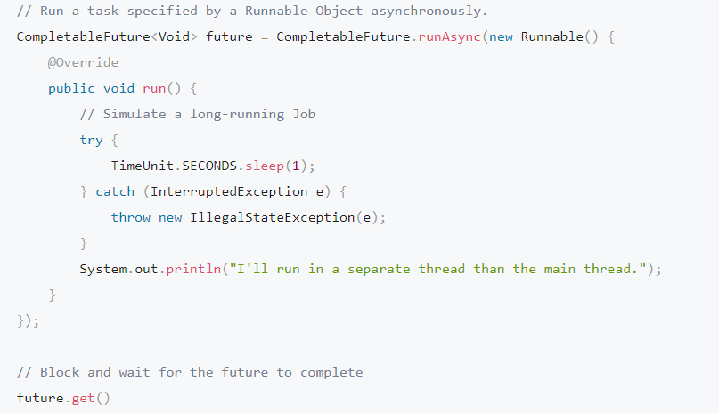
مثال

Slide 12
Run a task asynchronously and return the result using SupplyAsync()
A Supplier<T> is a simple functional interface which represents a supplier of results. It has a single get() method where you can write your background task and return the result.
Once again, you can use Java 8’s lambda expression to make the above code more concise.
Supplier<T> یک رابط کارکردی ساده است که یک منبع تولید کننده نتایج را نشان می دهد. این یک متد get()واحد دارد که می توانید تسک پس زمینه خود را بنویسید و نتیجه را برگردانید.
می توانید از عبارتlambda Java 8 استفاده کنید.

Slide 13
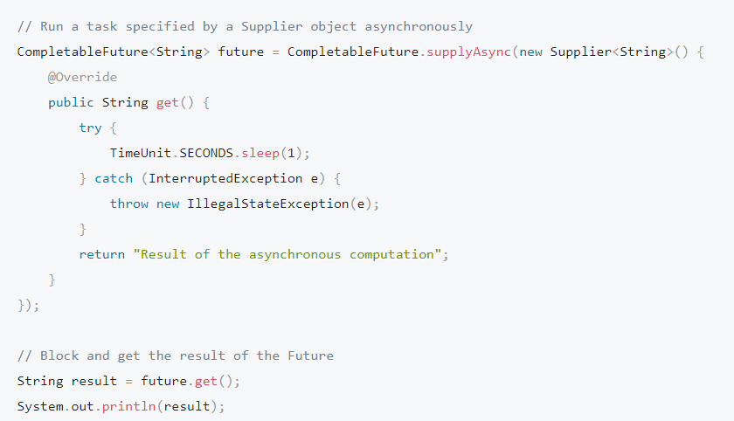
مثال

Slide 14
A note about Executor and Thread Pool
You might be wondering that - Well, I know that the runAsync() and supplyAsync() methods execute their tasks in a separate thread. But, we never created a thread right?
Yes! CompletableFuture executes these tasks in a thread obtained from the global ForkJoinPool.commonPool().
شاید از این مسئله سؤال کنید که - خوب ، من می دانم که روشهای runAsync () و supplyAsync () وظایف خود را در یک ترد جداگانه انجام می دهند. اما ، ما هرگز تردی درست نکردیم؟
آره! CompletableFuture این وظایف را در یک ترد به دست آمده سراسری از ForkJoinPool.commonPool() انجام می دهد.

Slide 15
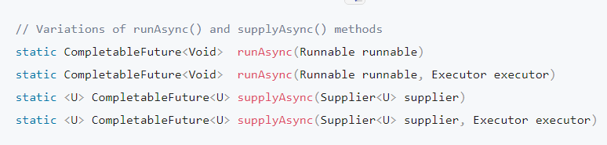
Executer
All the methods in the CompletableFuture API has two variants - One which accepts an Executor as an argument and one which doesn’t
تمام متدهای موجود در API CompletableFuture دارای دو نوع است - یکی که یک Executor را به عنوان یک آرگومان می پذیرد و دیگری که نمی پذیرد.
نحوه تعریف Executer

Slide 16
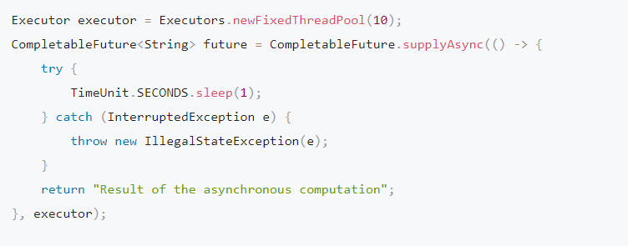
مثال
تعریف supplyAsync()باعبارت lambda و Executer

Slide 17
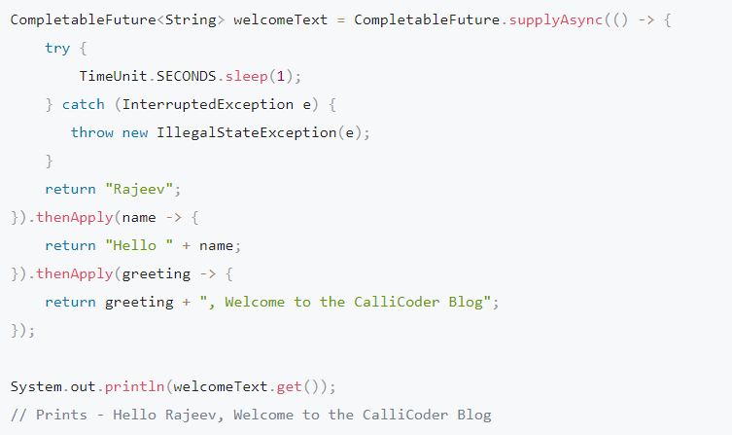
CompletableFuture در Resultمتدهای مورداستفاده برای
Transforming and acting on a CompletableFuture
1. thenApply()
2. thenApplyAsync()
3. thenAccept() and thenRun()

Slide 18
Combining two CompletableFutures together
1. Combine two dependent futures using thenCompose()
2. Combine two independent futures using thenCombine()
Combining multiple CompletableFutures together
1. CompletableFuture.allOf()
2. CompletableFuture.anyOf()
The join() method is similar to get(). The only difference is that it throws an unchecked exception if the underlying CompletableFuture completes exceptionally.
CompletableFuture Exception Handling
1. Handle exceptions using exceptionally() callback
2. Handle exceptions using the generic handle() method

Slide 19
Asyncتوضیح درباره هندل کردن خطا در
در متدهای exceptionally() و handle() امکان پرتاپ کردن خطا به بیرون وجود ندارد. بعلت اینکه تردهای آسینک جدا از ترد اصلی برنامه اجرا میشوند نمیتوانند خطایی به بیرون پرتاب کنند.
فقط برای هندل کردن خطا به کار میروند.

Slide 20
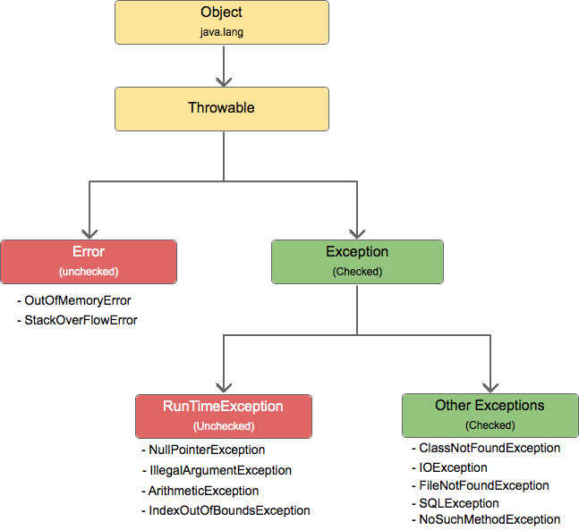
unchecked exception

Slide 21
Async in Spring Boot
Spring comes with @EnableAsync annotation and can be applied on application classes for asynchronous behavior. This annotation will look for methods marked with @Async annotation and run in background thread pools. The @Async annotated methods can return CompletableFuture to hold the result of an asynchronous computation.
اسپرینگ با انوتیشن EnableAsync همراه است و می تواند در کلاس های برنامه برای رفتار ناهمزمان اعمال شود. این انوتیشن به دنبال متد های مشخص شده با انوتیشن Async خواهد بود و در استخرهای ترد پس زمینه اجرا می شود. متدهای انوتیشن شده با @Async می توانند CompletableFuture را برای نگه داشتن نتیجه محاسبات ناهمزمان خروجی دهند.

Slide 22
In order to use @Async, we need to know about some crucial things:
@Async must be applied to public method only.
self-invocation - calling the async method from within the same class. It won’t work.
Because in this case, although it creates a proxy, the call bypasses the proxy and directly call the method so that Thread will not be spawned.
برای استفاده از @Async ، باید درباره برخی موارد مهم مطلع شویم:
@Async فقط باید روی متد public اعمال شود.
خود فراخوانی - فراخوانی متد async از درون همان کلاس. (این ،کار نخواهد کرد)
زیرا در این حالت ، اگرچه پروکسی ایجاد می کند ، تماس از پروکسی عبور می کند و مستقیماً متد را فراخوانی می کند بنابراین ترد مورد استفاده قرار نمیگیرد.

Slide 23
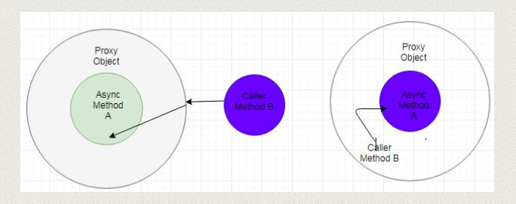
مثال
This problem is as same as calling run() method of Thread object directly, without calling start() method.
http://rakshasingh.weebly.com/when-does-a-seperate-call-stack-gets-created-for-a-java-thread.html
https://stackoverflow.com/questions/31145052/difference-between-call-stack-and-thread-stack#:~:text=Calling%20it%20a%20%22thread%20stack,calls%20this%20the%20Java%20stack%3A&text=When%20a%20thread%20invokes%20a,then%20becomes%20the%20current%20frame.

Slide 24
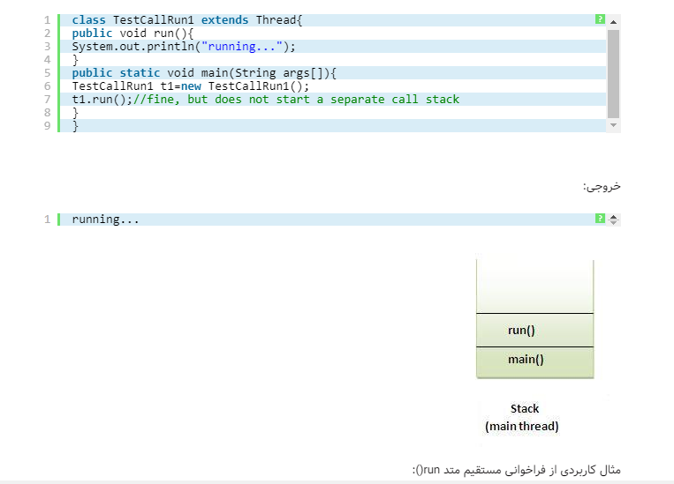
آیا می توان به طور مستقیم بجای start()، متد run() را صدا زد؟
پاسخ:
هر thread در پشته ی فراخوانی (call stack) مجزا (start) راه اندازی می شود.
زمانی که متد run() را از thread اصلی فراخوانی می کنید، متد run() بجای اینکه وارد call stack دیگری شده و ترد دیگری را اجرا کند وارد call stack جاری می شود و فراخوانی توابع را از بالای پشته از سر می گیرد و همان thread را اجرا می کند. همان طور که در برنامه ی روبرو مشاهده می کنید، پردازنده از اجرای یک thread به thread دیگری نمی پردازد ( context -switching رخ نمی دهد)
چرا که t1 و t2 هر یک آبجکت ساده درنظر گرفته شده و نمونه ای از جنس thread (thread object) محسوب نمی شوند.

Slide 25

روش ست کردن تنظیمات در اسپرینگ

Slide 26
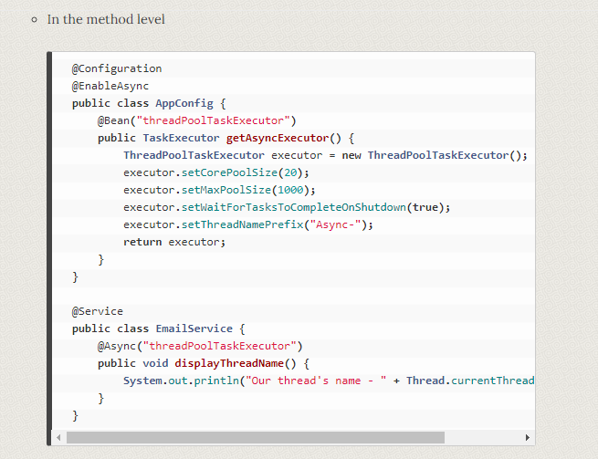
1-In the method level

Slide 27
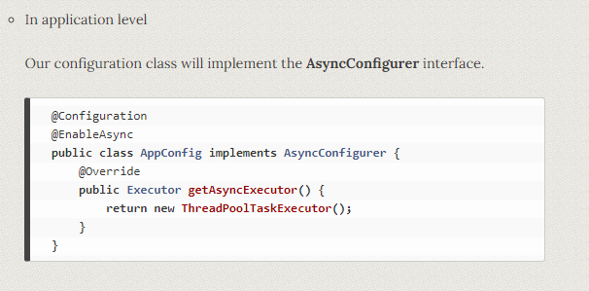
2-In application level

Slide 28
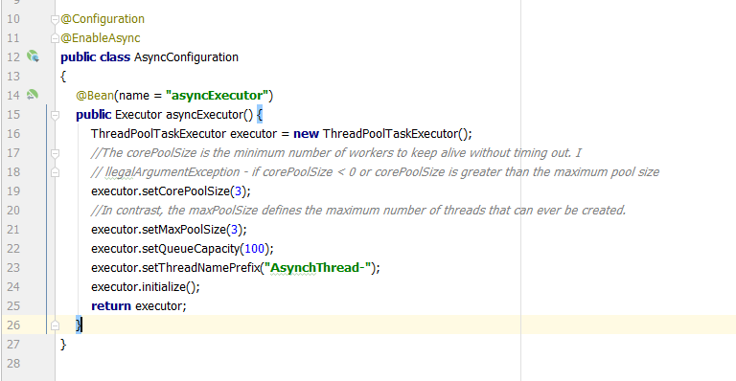
در اسپرینگ بوت Asyncمثالی از تنظیمات

Slide 29
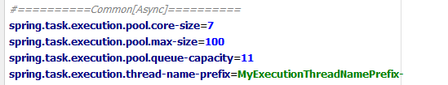
spring bootدرExcecuter
اگر در فایل تنظیمات پروژه Excecuter تعریف نکنیم ، اسپرینک برای کنترل تعداد تردها از TaskExcecuter بطور پیشفرض استفاده میکند.
در صورتی که بخواهیم از Excecuter پیشفرض استفاده کنیم و برنامه نویس بخواهد تعداد تردها را کنترل نماید میتواند تنظیمات Excecuter پیشفرض را در فایل propertice تغییر دهد

Slide 30
By default, Spring will be searching for an associated thread pool definition: either a unique TaskExecutor bean in the context, or an Executor bean named "taskExecutor" otherwise. If neither of the two is resolvable, a SimpleAsyncTaskExecutor will be used to process async method invocations.
Besides, annotated methods having a void return type cannot transmit any exception back to the caller. By default, such uncaught exceptions are only logged.
To customize all this, implement AsyncConfigurer and provide:
your own Executor through the getAsyncExecutor() method, and
your own AsyncUncaughtExceptionHandler through the getAsyncUncaughtExceptionHandler() method.
به طور پیش فرض ، Spring در حال جستجو برای تعریف thread pool مرتبط خواهد بود: یا یک بین TaskExecutor منحصر به فرد یا یک بین Executor به نام "taskExecutor " اگر هیچ یک از این نوع را پیدا نکند، از SimpleAsyncTaskExecutor برای پردازش فراخوانی های روش async استفاده می شود.
علاوه بر این، متدهای انوتیشن شده با خروجی void نمیتوانند هیچ اکسپشنی به caller بفرستند و به طور پیش فرض ، اکسپشن های گرفته نشده فقط ثبت می شوند.
برای سفارشی کردن همه این موارد از AsyncConfigurerایمپلیمنت کنید و :
your own Executor through the getAsyncExecutor() method, and
your own AsyncUncaughtExceptionHandler through the getAsyncUncaughtExceptionHandler() method.

Slide 31
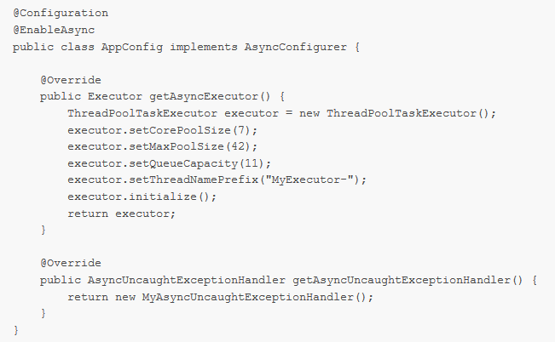
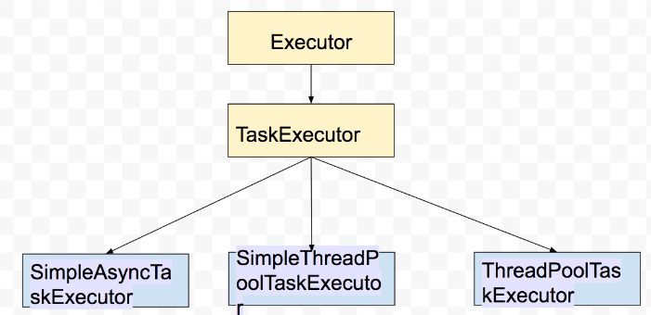

Slide 32
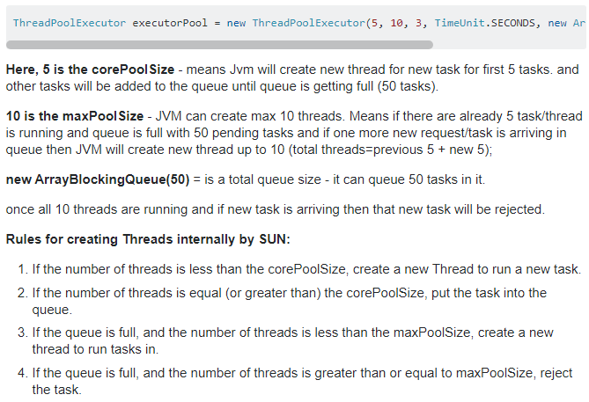
مثال

Slide 33
منابع
https://www.baeldung.com/spring-async
https://howtodoinjava.com/spring-boot2/rest/enableasync-async-controller/
https://dzone.com/articles/spring-boot-async-methods
https://ducmanhphan.github.io/2020-03-26-How-to-use-@Async-annotations-in-Spring/
https://stackoverflow.com/questions/17659510/core-pool-size-vs-maximum-pool-size-in-threadpoolexecutor
https://www.callicoder.com/java-8-completablefuture-tutorial/
https://riptutorial.com/java/example/20199/use-cases-for-different-types-of-executorservice
https://dzone.com/articles/java-executor-service-types
https://dzone.com/articles/diving-into-java-8s-newworkstealingpools#:~:text=In%20Java%208%2C%20a%20new,as%20its%20target%20parallelism%20level.%E2%80%9D
https://medium.com/@kalpads/fantastic-completablefuture-allof-and-how-to-handle-errors-27e8a97144a0
https://www.geeksforgeeks.org/countdownlatch-in-java/
https://docs.spring.io/spring/docs/4.2.x/spring-framework-reference/html/scheduling.html
https://docs.spring.io/spring-framework/docs/current/javadoc-api/org/springframework/scheduling/annotation/EnableAsync.html#:~:text=By%20default%2C%20Spring%20will%20be,to%20process%20async%20method%20invocations.

